Slide 1
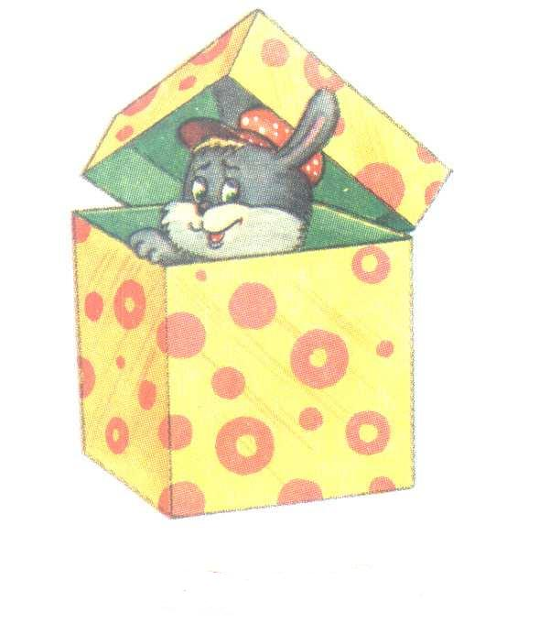
Дифференциация предлогов

Slide 2
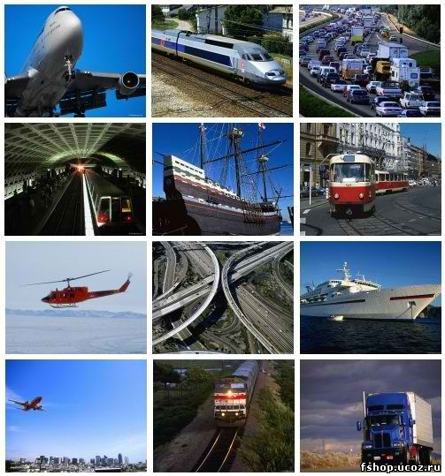
Транспорт

Slide 3


Slide 4


Slide 5


Slide 6


Slide 7


Slide 8
В автобусе много людей.
В городском автобусе много людей.

Slide 9
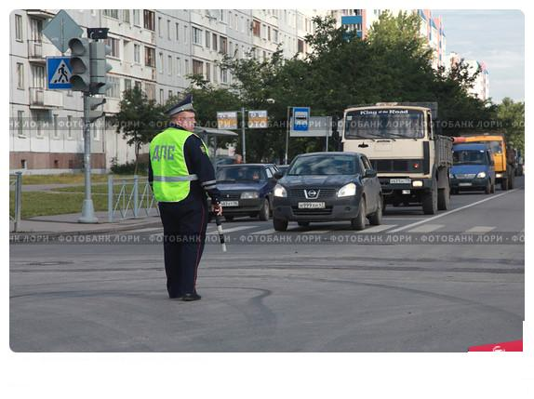
Милиционер стоит на нашем перекрестке.

Slide 10
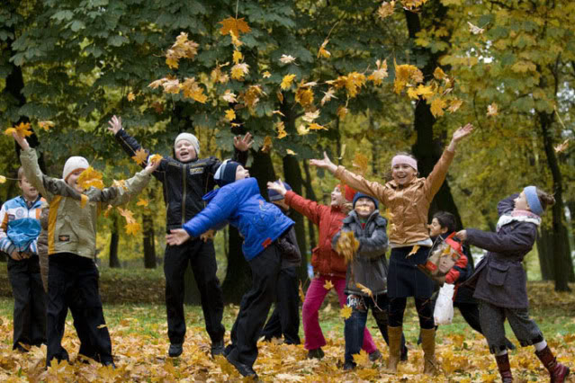
Дети гуляют в парке за высоким домом.

Slide 11
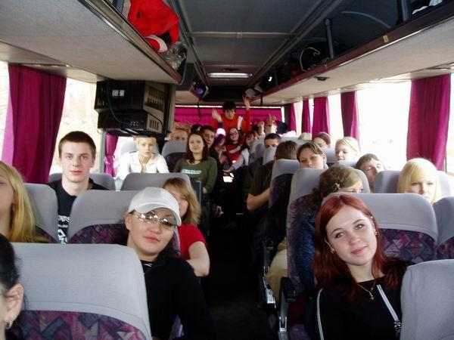

Slide 12
